Slide 1
Notre classe découverte
Du lundi 25 avril au samedi 30 avril 2015 à CROCQ
Départ : lundi matin à préciser
(rendez-vous à l’école à préciser)
Retour : samedi soir vers à préciser

Slide 2
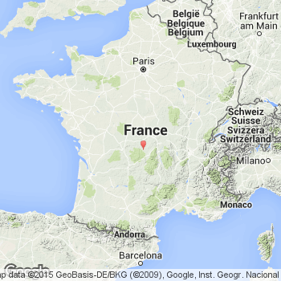
Où est Crocq?
Crocq (Cròc en occitan) est une commune française située dans le département de la Creuse en région Limousin.
Ses habitants sont appelés Croquants et Croquantes.

Slide 3
La commune se situe dans le sud-est du département de la Creuse, dans la région Limousin, à 25 km d'Aubusson, 21 km de Felletin, 65 km de Guéret et 80 km de Clermont-Ferrand, et près de la limite avec le département du Puy-de-Dôme
A 320 km d’Orléans

Slide 4
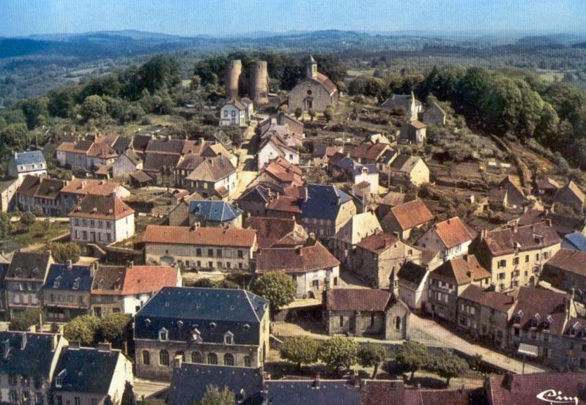
le village de CROCQ

Slide 5
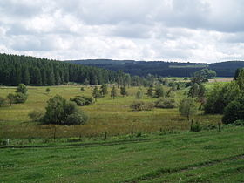
Crocq fait partie du Pac Naturel Régional des Millevaches

Slide 6
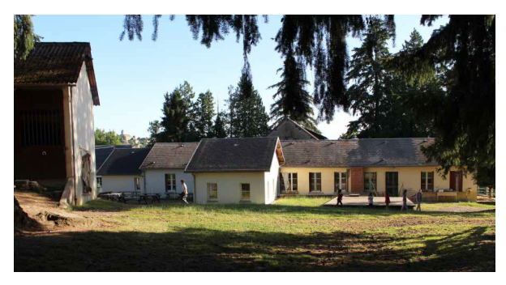
Le centre

Slide 7
Nos activités
Lundi | Mardi | Mercredi | Jeudi | Vendredi | samedi
Voyage & Installation | Etude du milieu / option laine | Apprenons la boussole / option laine / land’art | Apprenons la boussole / option laine / land’art | Filature Terrade | Rangement
Découverte du Centre | Etude d’un milieu humide | Option histoire : le dolmen | Option histoire : le village de Crocq | Aubusson | Voyage du retour

Slide 8
L’organisation d’une journée
7h30 – 8h30 : lever et petit déjeuner échelonné
8h30 - 9h00 : brossage des dents et rangement des chambres
9h00 – 12h00 : regroupement en classe puis activités
12h00-13h00 : repas
13h00 – 13h30 : temps libre
13h30 – 16h30 : regroupement en classe puis activités
16h30 – 17h15 : goûter et temps libre
17h00 – 18h00 : douche
18h15 – 19h00 : temps de classe
19h00 – 20h00 : repas
20h – 21h00 : veillée
21h15 - coucher

Slide 9
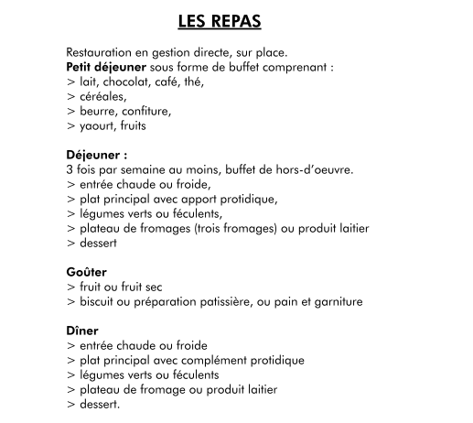
Les repas

Slide 12
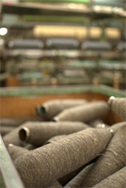
Les visites
Filature artisanale de laines Terrade
Unique filature ouverte au public en Limousin, la filature Terrade assure la transformation de la toison en fils. Préparation des laines, cardage, filage, bobinage et teinture… la laine n’aura, pour vous, plus aucun secret. Une visite incontournable pour faire découvrir aux plus jeunes le travail de la laine et rappeler aux plus anciens des gestes oubliés.

Slide 13
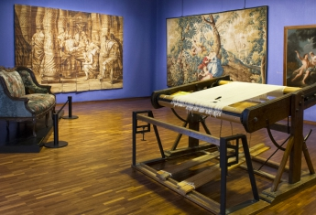
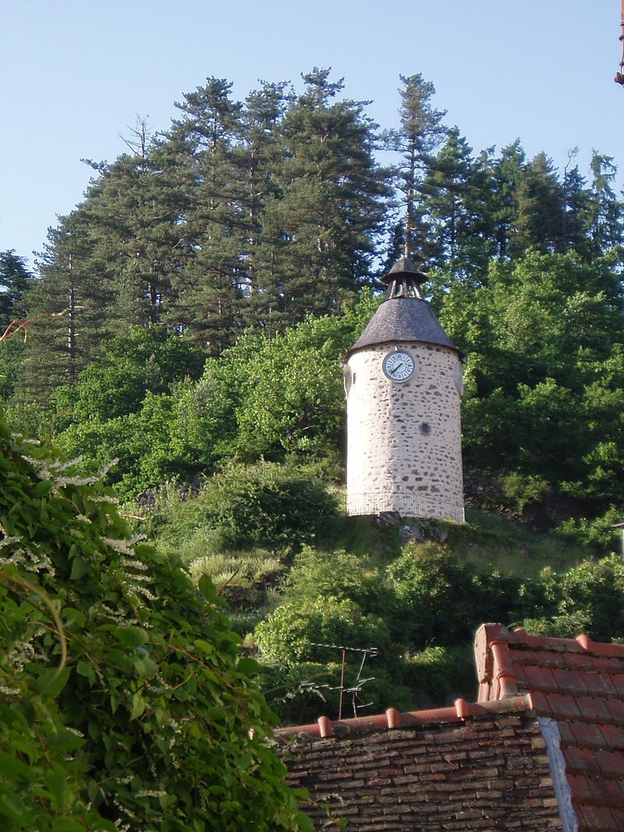
Les visites
Aubusson

